Slide 1
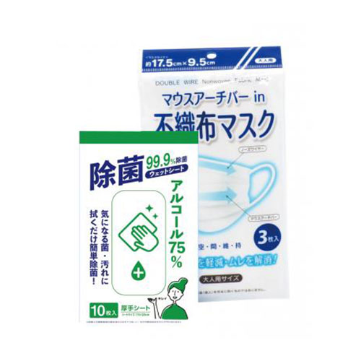
【提案書】
おでかけ対策サポートギフト2点セット
特徴
お出掛けに必須のマスクと除菌シートのギフトセット。名刺を付けてメール便で送れる、リモートワーク対応のベルティ商品です。直接会えないお客様への販促ツールとして利用できます。
納期
納期スペース
仕様
素材：マスク/不織布(ポリプロピレン) ウェットシート/不織布(ポリエステル)
サイズ：マスク/約17.5×9.5cm
包装：化粧箱入り
備考：<セット内容> ●マウスアーチバーin不織布マスク3枚入り×1 ●除菌アルコールウェットシート10枚×1
お見積
お見積りスペース

